Slide 1
Рефлексия.
Виды. Приёмы. Формы.
Выступление подготовила Макошина Н.В.
Учитель информатики и ИКТ МОУ «Шумиловская СОШ»

Slide 2
Что такое рефлексия?

Slide 3
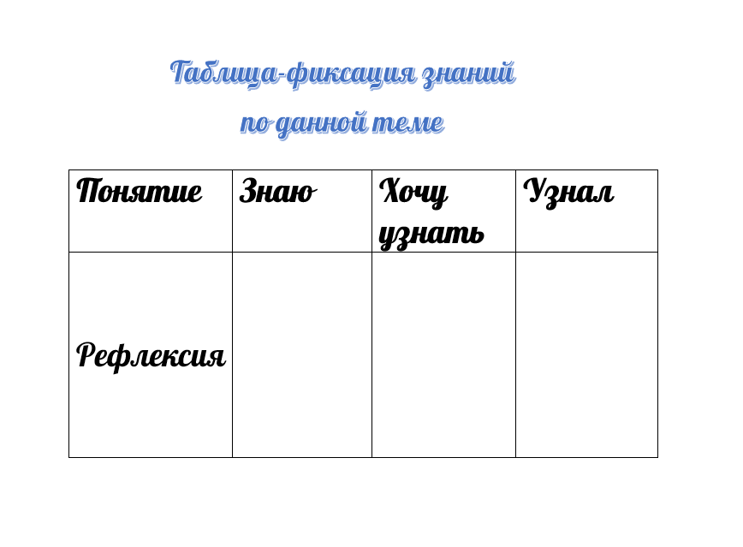

Slide 4
Определение рефлексии
Рефле́ксия (от позднелат. reflexio — обращение назад) — это обращение внимания субъекта на самого себя и на своё сознание, в частности, на продукты собственной активности, а также какое-либо их переосмысление. (источник – википедия)
Рефлексия – это размышление о своём внутреннем состоянии, самоанализ. (толковый словарь Ожегова)
Рефлексия в педагогике – самоанализ деятельности и её результатов. (статья в газете Первое сентября)

Slide 5
В структуре урока, соответствующего требованиям ФГОС, рефлексия является обязательным этапом урока.
Организационный этап.
Постановка цели и задач. Мотивация.
Актуализация знаний учащихся.
Первичное усвоение новых знаний.
Первичная проверка внимания.
Контроль усвоения. Коррекция ошибок.
Подведение итогов.
Рефлексия.
Первичное закрепление.
Информация о д/з, инструктаж по нему.

Slide 6
В ФГОС особый упор делается на рефлексию деятельности, предлагается проводить этот этап в конце урока.

Slide 7
Формы рефлексии
Ситуативная
Ретроспективная
Перспективная

Slide 8

Ситуативная рефлексия
Анализ ситуации, складывающейся в данный конкретный момент. Помогает координировать деятельность в точном соответствии с меняющимися условиями.

Slide 9

Ретроспективная
Возможность оценить уже произошедшие события и результаты своей деятельности.

Slide 10

Перспективная
Размышления о предстоящей деятельности, эффективное планирование своей работы.

Slide 11
Виды рефлексии
По содержанию
По форме деятельности
Как этапа урока.
По цели

Slide 12
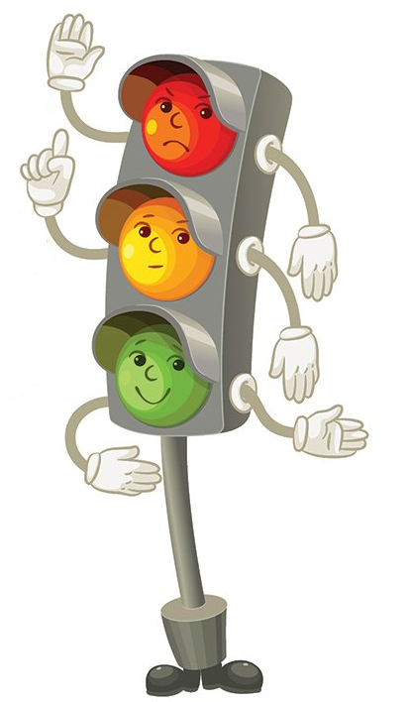

Классификация по содержанию
Символическая
Устная
Умение связно высказывать свои мысли, описывать свои эмоции и состояние.

Slide 13
Классификация по содержанию
Письменная
Этот вид рефлексии уместен на завершающем этапе изучения целого раздела учебного материала или большой темы.

Slide 14
Классификация по форме деятельности
Коллективная
Групповая
Именно в таком порядке удобнее приучать детей к данному виду работы. Сначала — всем классом, потом — в отдельных группах, затем — выборочно опрашивать учащихся. Это подготовит учащихся к самостоятельной работе над собой.
Фронтальная
Индивидуальная

Slide 15
Классификация по цели
Эмоциональная
Рефлексия деятельности
Другое название – сенсорная. Сюда можно включить символьную классификацию.
Основной вопрос – «Какое у тебя настроение?»
При проверке д/з, на этапе закрепления материала, при защите проекта.
Основные вопросы – «Что у меня получилось в результате?» и «Что мне нужно сделать, чтобы добиться успеха?»

Slide 16
Классификация по цели
Рефлексия содержания материала
При подведении итогов урока или темы.
Основной вопрос – «Что я узнал и чему научился?»

Slide 17
Формы и приёмы
рефлексии на уроке.

Slide 18
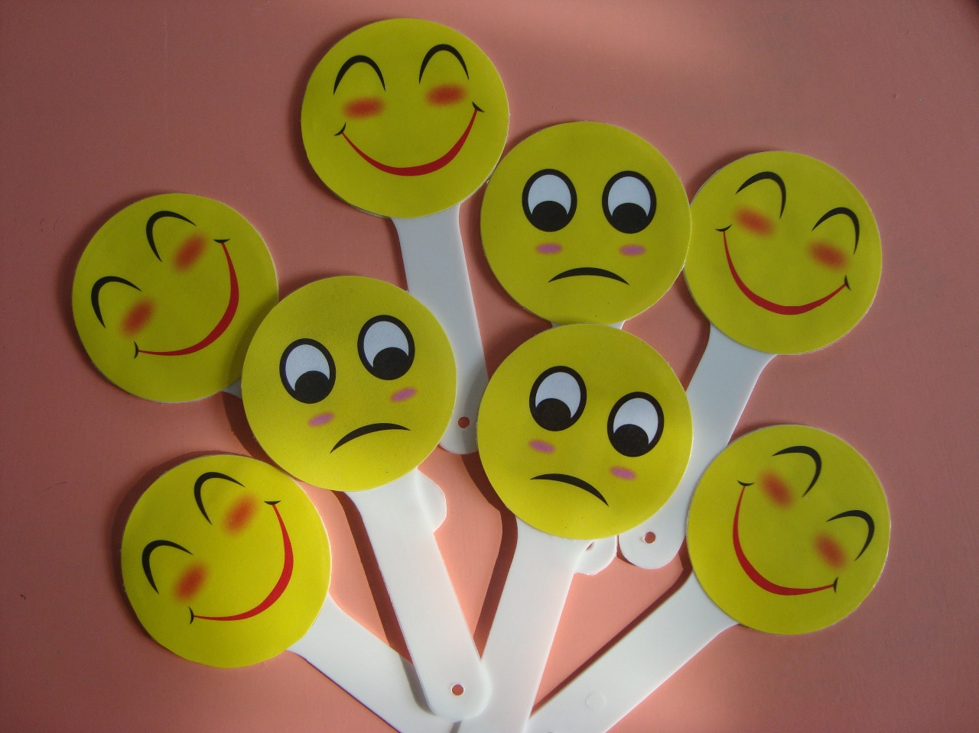
Рефлексия настроения и эмоционального состояния

Slide 19
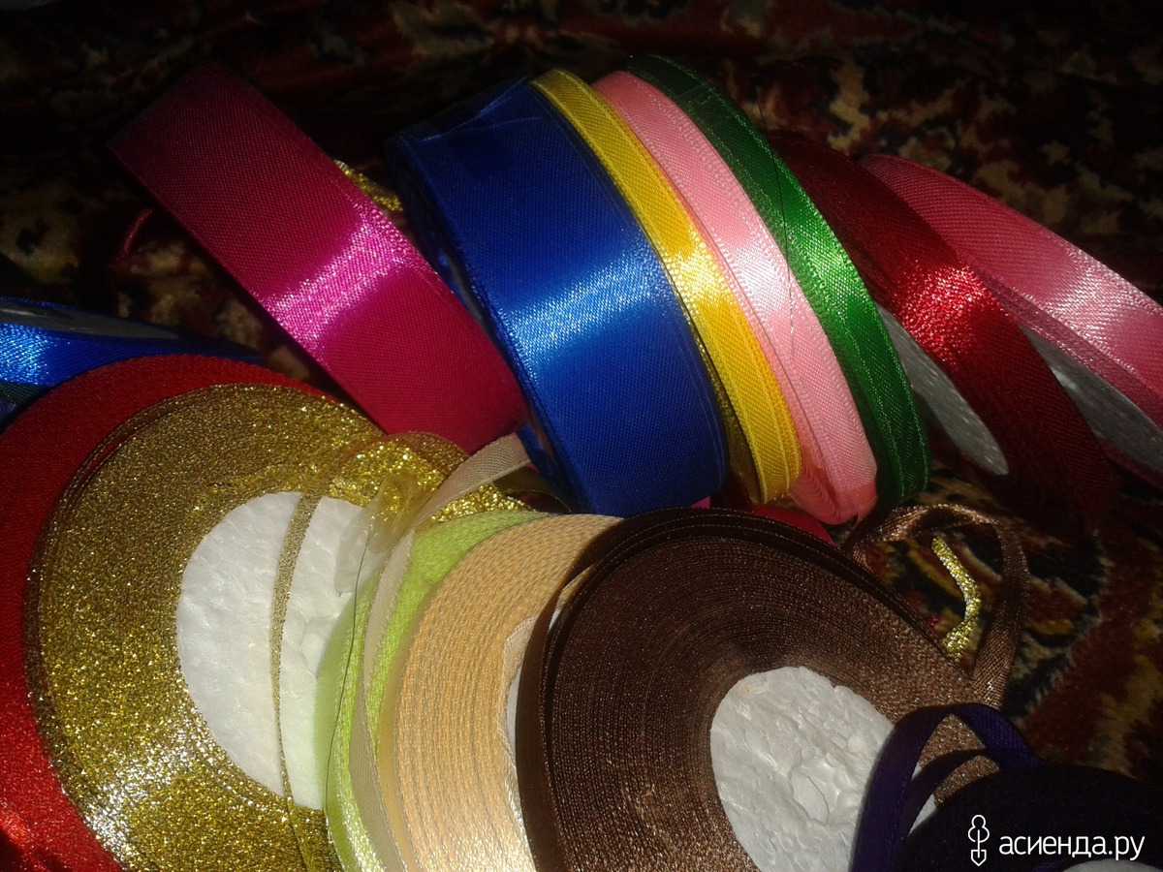
В Древней Японии был такой обычай: когда корабль отправлялся в плавание, путешественников и экипаж провожали все родственники. От провожающих до самого корабля тянулись ленты. Корабль отчаливал от берега, ленты разрывались. Одна часть ленты оставалась на корабле, другая – в руках у провожающих. Кусочки ленты хранились до возвращения корабля на родину.
Рефлексия настроения и эмоционального состояния

Slide 20
Сегодня мы завершаем свое занятие-путешествие, но мне бы хотелось с вами ещё встретиться. Возьмитесь за ленточку. От тех, кто держит красную ленточку, мне бы хотелось услышать, что понравилось им сегодня? От тех, кто держит синюю ленточку, мне бы хотелось услышать, что нового интересного они сегодня узнали? От тех, кто держит жёлтую ленточку, мне бы хотелось услышать, будут ли они применять правила, с которыми сегодня познакомились? От тех, кто держит зелёную ленточку, мне бы хотелось услышать, какое у вас настроение после нашего занятия?
Рефлексия настроения и эмоционального состояния

Slide 21



Солнце и тучка
Мне всё удалось
У меня ничего не получилось
Мне не всё удалось

Slide 22

Лучи солнца

Slide 23



Букет настроения
«Я доволен», «У меня всё получилось»
«Я не доволен», «у меня не получилось что-либо»

Slide 24

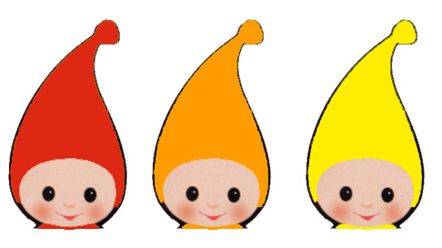


Паровозик
Каждый вагончик соответствует определенному заданию. Например, вы планируете провести этап закрепления, состоящий из двух мини-игр и одного творческого задания. У вас — 3 вагончика. Предложите своим ученикам посадить человечков (животных, оставить жетончик) в тот вагончик, задание которого выполнилось легко, быстро и правильно.

Slide 25
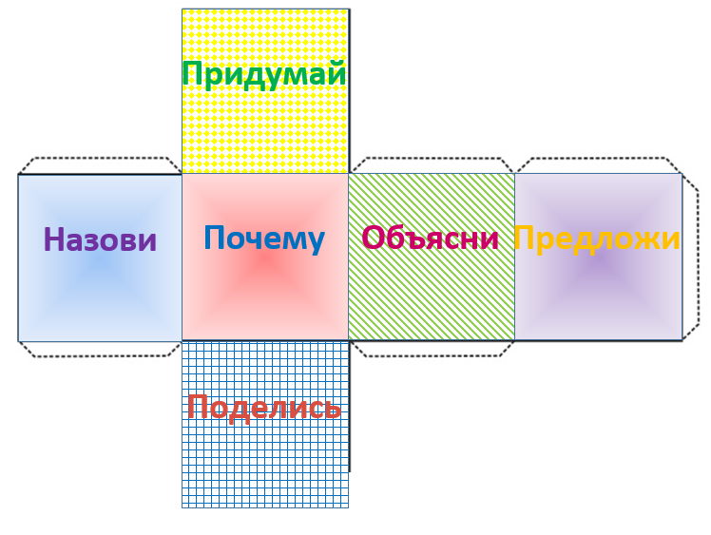
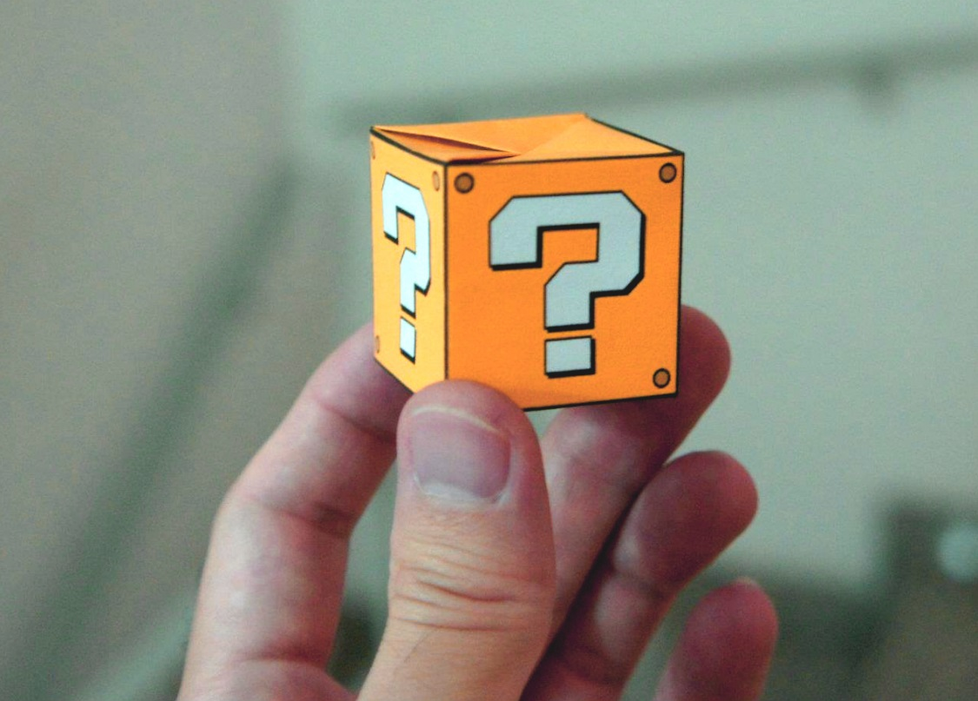
Кубик Блума

Slide 26
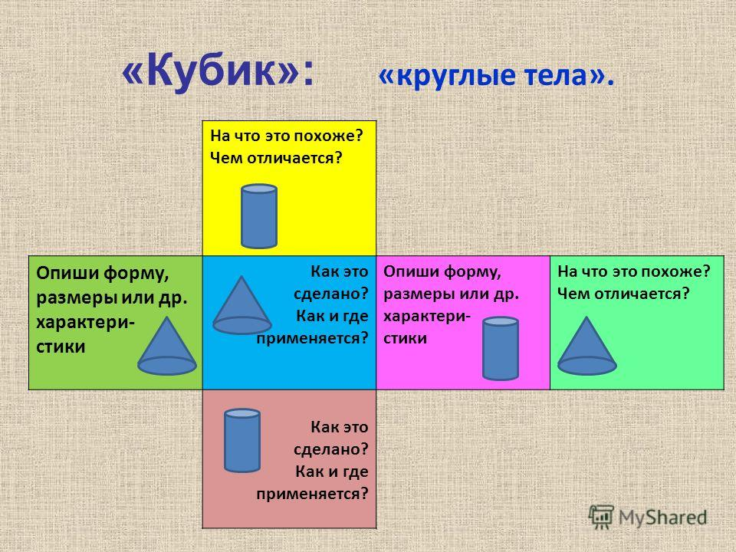

Slide 27


Дерево успеха
Урок интересный.
Мне всё понравилось
Все задания я выполнил сам.
Урок мне понравился, но я не всё понял.
Мне помогали учитель и ученики.
Мне было скучно.
Я ничего не выполнил.

Slide 28


Шесть шляп
Белая шляпа. Искать в обсуждаемой проблеме только факты. Никаких эмоций и чувств, только факты. Нейтральная.
Красная шляпа. Анализировать проблему с позиции чувств, нужно рассказать нам, что почувствовали, какие испытали чувства при решении проблемы. Эмоции.
Черная шляпа Нужно попытаться предостеречь нас, найти возможные риски и опасности при решении проблемы. Негатив.

Slide 29

Шесть шляп
Желтая шляпа. Искать только всё самое хорошее, смотреть на содержание проблемы только с положительной позиции. Оптимист.
Зелёная шляпа. Попытайтесь уйти от стереотипов и стандартного мышления и предложить нам творческие идеи при решении проблемы. Креатив.
Синяя шляпа. Контроль над процессом мышления, осмысленность и рефлексия в процессе решения проблемы. Анализ.

Slide 30

Лестница успеха. Таксономия Блума.
Оценка
Синтез
Анализ
Применение
Понимание
Знание

Slide 31
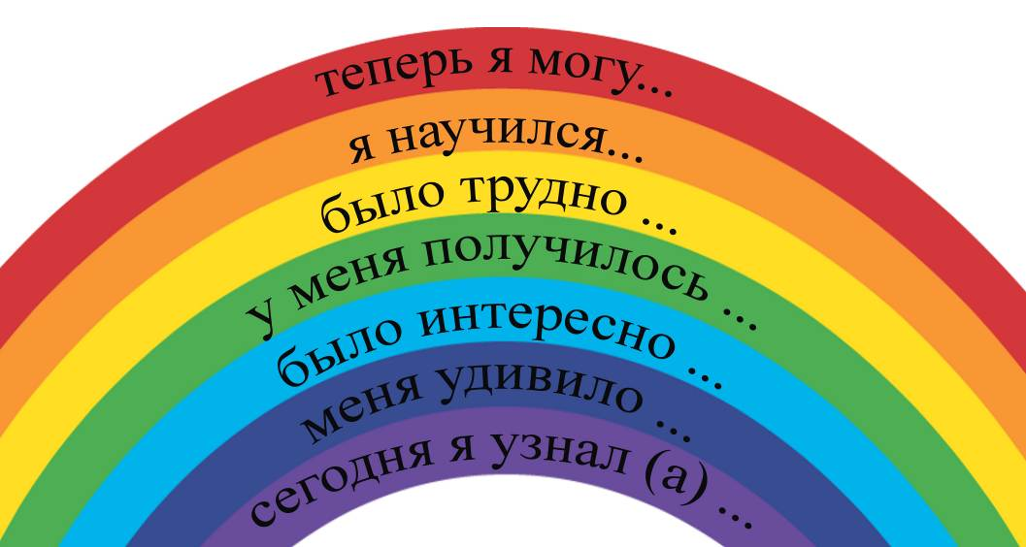
Облако тегов (или радуга)
сегодня я узнал...
было трудно…
я понял, что…
я научился…
я смог…
было интересно узнать, что…
меня удивило…
мне захотелось…

Slide 32
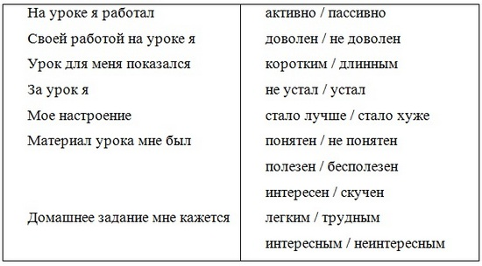
Анкета

Slide 33
Акрослово
Р - радушная
О - огромная
С - сильная
С - суровая
И - исключительная
Я - яркая
У - убедительный
Р - радостный
О - открытый
К – крутой ☺

Slide 34
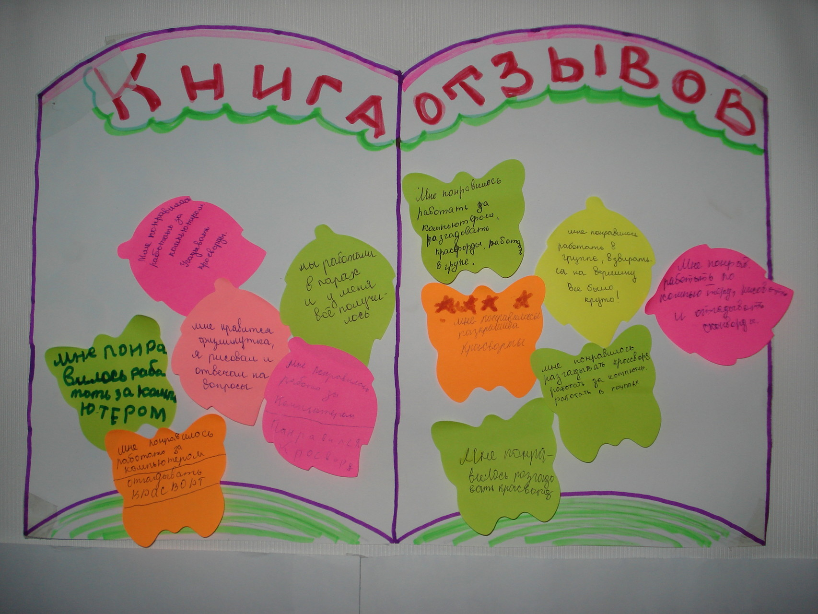
Книга отзывов

Slide 35

Пять пальцев
Для этого упражнения достаточно раздать детям чистые белые листы бумаги. Им необходимо обвести свою ладошку и на каждом пальце написать короткие ответы на соответствующие вопросы:
мизинец (мыслительная деятельность) — Какие получил опыт и новые знания?
безымянный (близость цели) — Достиг ли поставленной цели?
средний (состояние духа) — Какое преобладало настроение?
указательный (услуга, помощь) — В какой помощи нуждаешься?
большой (бодрость, физическое состояние) — Каким было физическое состояние?

Slide 36
Острова
На большом листе бумаги рисуется карта с изображением островов со следующими названиями: остров Неуверенности, остров Вдохновения, остров Удовлетворения, остров Накопления знаний, остров Размышления, остров Пустоты, Бермудский треугольник и т.д. Карта вывешивается на доске. Ученики рисуют или уже готовые кораблики прикрепляют в соответствующем районе, который отражает его душевное эмоционально-чувственное состояние после состоявшегося мероприятия. После помещения своего «настроения» на бумаге можно его проанализировать. (Каждый из участников имеет право нарисовать на карте остров со своим названием).

Slide 37


Острова
Остров Пустоты
Остров Вдохновения
Бермудский
треугольник
Остров Неуверенности
Остров Удовлетворения
Остров Размышления

Slide 38
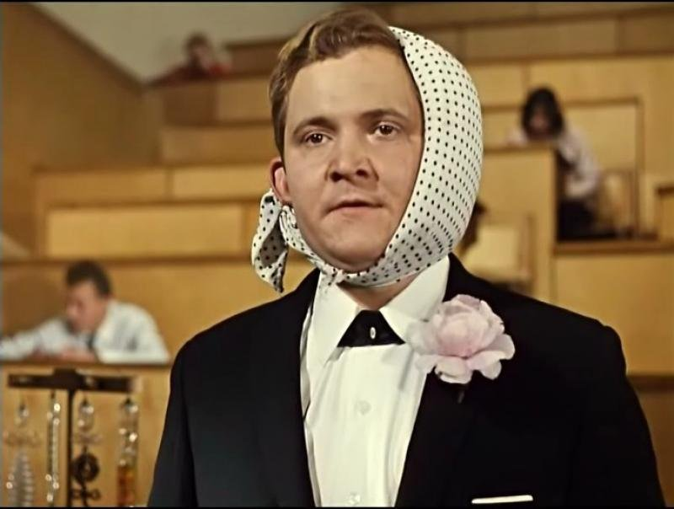
Шпаргалка
Информация, формулировка, правило и т.д. в сжатом виде. Составление памяток, схем или текстов для справочников.
Учащиеся структурируют изучаемую информацию, анализируя и запоминая её.

Slide 39
Инсерт
I — interactive (интерактивная).
N — noting (познавательная).
S — system for (система).
E — effective (для эффективного).
R — reading (чтения).
T — thinking (и размышления).
1. Учащиеся читают текст, маркируя его специальными значками:
V — я это знаю;
+ — это новая информация для меня;
- — я думал по-другому, это противоречит тому, что я знал;
? — это мне непонятно, нужны объяснения, уточнения.

Slide 40
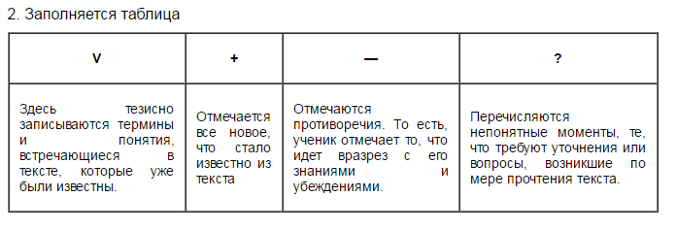
Инсерт

Slide 41

Кластер (граф)
Системный
блок
Монитор
Мышь
Колонки
Принтер
Матричные
Клавиатура
Дополнительные
3D
Функциональные
Лазерные
Струйные
Символьные
Специальные

Slide 42
Синквейн
— 1-ая строка – одно слово, название темы, явления, чаще всего это имя существительное;
— 2-ая строка – два слова, имена прилагательные, характеризующие данное понятие;
— 3-я строка – три слова, глаголы – показывающие действие понятия;
— 4-ая строка – четыре слова, помогающие логически завершить мысль / короткое предложение, показывающее отношение автора к теме;
— 5-ая строка – одно слово, синоним темы, вывод, обычно имя существительное, через которое человек выражает свои чувства, ассоциации, связанные с данным понятием.
Учитель.
Добрый, мудрый.
Учит, переживает, надеется.
Понимает проблемы своих учеников.
Наставник.

Slide 43
Диаманта
Диаманта - это стихотворная форма из 7 строк, первая и последняя из которых - понятия с противоположным значением.
Схема построения:
строчка 1: тема (существительное) строчка 2: определение (2 прилагательных) строчка 3: действие (3 причастия или глагола ) строчка 4: ассоциации (4 существительных) строчка 5: действие (3 причастия или глагола) строчка 6: определение( 2 прилагательных) строчка 7: тема (существительное)
Онегин
равнодушный, надменный,
скучающий, иронизирующий, непонятый,
свет, Петербург, сплин, дуэль.
Восторгающийся, мечтающий, ревнующий,
томный, романтичный
Ленский.

Slide 44
Замечания и пожелания от обучающихся.

Slide 45

Такие приемы, как инсерт, синквейн, кластер, диаманта, не нуждаются в пояснении и зарекомендовали себя весьма эффективно. С одним "но"! Если учитель использует их постоянно, чтобы дети могли привыкнуть к такой работе. Иначе создание того же синквейна превратится в каторжную работу, а не позитивное и эффектное завершение темы.

Slide 46
Желательно адаптировать форму проведения под возраст детей. Естественно, что в 10 класс с гномиками и зайками не пойдешь. Но и в младших классах не стоит слишком увлекаться красочными картинками. Выберите один вариант, чтобы ученики привыкли к нему и не приходилось каждый раз объяснять значения картинок или жестов.

Slide 47
Услышано на одном из форумов замечание от ребенка: "У одного учителя красный листочек означает "все понял", у другого — "ничего не понял", у третьего учителя вместо листочков какие-то звездочки-тучки. И как я должен все это запоминать?" Это уже вопрос на засыпку. Думается, что в рамках хотя бы методобъединения имеет смысл договориться о едином значении символов/цветов/знаков, используемых для рефлексии.

Slide 49

Рефлексия на уроке -
это совместная деятельность учащихся и учителя, позволяющая совершенствовать учебный процесс, ориентируясь на личность каждого ученика.

Slide 50
Спасибо за внимание!

Slide 51
Использованные ресурсы
Дизайн презентации – «Четыре сезона природы» широкоэкранная (встроенный поиск шаблонов из Интернета).
Определения рефлексии – википедия, толковый словарь Ожегова, статья в газете Первое сентября.
Мастер-класс «Рефлексия как этап урока в условиях ФГОС», автор Русакова Т.А., ссылка на публикацию.
«Технологии рефлексии в педагогическом процессе», авторы Пугачев Е.П. и Пугачева Л.В., ссылка на публикацию.
Рефлексия как этап урока: виды, приёмы, примеры, сайт Pedsovet.su.
Примерная структура комбинированного урока – ссылка на сайт.
ФГОС - ссылка на википедию ФГОС.
Школьник за компьютером - http://vr-vyksa.ru/media/images/malchik-kompiuter.max-1200x800.jpg
Школьник с лупой - http://paidagogos.com/wp-content/uploads/2014/11/20130427123829.jpg
План человечки - https://1.bp.blogspot.com/-pubRA504dRE/V7q5gI3DCKI/AAAAAAAAGz8/ySeO2hJVr6kOgjDVlMLDt0eUPOB5S84cQCLcB/s1600/%25D0%259F%25D0%25BB%25D0%25B0%25D0%25BD.jpg
Светофор - http://rylik.ru/uploads/posts/2014-04/1396890458_gouktjybcwe6r2n.jpg
Жесты с мордашками - http://www.clipartkid.com/images/474/smiles-and-thumbs-up-and-down-stock-vector-illustration-85992292-CZQmH0-clipart.jpg
Девочка с книгой - https://thumbs.dreamstime.com/t/%D1%83%D1%87%D0%B0%D1%89%D0%B8%D0%B9%D1%81%D1%8F-%D0%BC%D0%BE-%D0%BE%D0%B6%D0%B0%D0%B2%D0%BE%D0%B5-56185159.jpg
Рефлексия эмоционального состояния - http://files.logoped-i-ya.webnode.ru/200000824-2a67b2b611/%D1%81%D0%B8%D0%B3%D0%BD%D0%B0%D0%BB%D0%B8%D0%B7%D0%B0%D1%82%D0%BE%D1%80%D1%8B.jpg

Slide 52
Использованные ресурсы
Рефлексия с ленточками – ссылка на публикацию.
Ленточки - http://www.asienda.ru/data/cache/2015jan/25/07/153286_52101.jpg
Солнышко - http://poznaemmir.com/wp-content/uploads/2017/01/c94adea018c382ac9dd2bbd7051f51cf.jpg
Солнышко с тучкой – http://ahdetki.ru/uploads/images/00/00/01/2012/07/16/99d7ca3783.jpg
Тучка - https://img-fotki.yandex.ru/get/6513/36014149.fd/0_76b83_c768892_XL
Кубик Блума пример - http://images.myshared.ru/7/822810/slide_38.jpg
Кубик Блума материал - http://pedsovet.su/metodika/priemy/6001_kubik_bluma_na_uroke
Кубик Блума картинка - http://paidagogos.com/wp-content/uploads/2016/04/kubik-s-voprositelnymi-znakami.jpg
Дерево - http://7remesel.ru/images/oformlenie-svadeb/derevo-pojelaniy/sfsdferwer.jpg
Лист - https://s.pfst.net/2012.06/136530781861e2e099bb4dd497a5316e531636d66c7_b.jpg
Солнце без лучиков - https://i05.fotocdn.net/s18/249/public_pin_m/81/2517913848.jpg
Горшок с цветами - https://encrypted-tbn0.gstatic.com/images?q=tbn:ANd9GcQGLh82WznABgSzt6APAGfkltjz8Nu994Ah7HlaXz38gjYDsybl
Рефлексия итоговая картинка - http://schoolsclass.com.ua/wp-content/uploads/2014/08/1397620781_4.jpg
Метод шести шляп - http://pedsovet.su/metodika/priemy/6276_6_shlyap_myshlenia_na_uroke

Slide 53
Использованные ресурсы
Лестница успеха - http://edu-reforma.ru/ss7.jpg
Таксономия Блума - https://ru.wikipedia.org/wiki/%D0%A2%D0%B0%D0%BA%D1%81%D0%BE%D0%BD%D0%BE%D0%BC%D0%B8%D1%8F_%D0%91%D0%BB%D1%83%D0%BC%D0%B0
Радуга - http://globuss24.ru/web/userfiles/image/doc/hello_html_m2b58bdb4.jpg
Паровозик - http://www.doktorpapa.ru/blog/wp-content/uploads/2010/05/par01.jpg
Анкета - http://katti.ucoz.ru/_pu/56/56564554.jpg
Книга отзывов - https://image.jimcdn.com/app/cms/image/transf/none/path/s7004e7e6c8e2acdc/image/i110da23b863e3610/version/1420368766/image.jpg
Пять пальцев - http://www.b17.ru/foto/uploaded/7ba04ece31626954db54f01196fdf89d.jpg
Шпаргалка - http://kartinkinaden.ru/uploads/posts/2016-01/1453983525_14.jpg
Остров - https://avatanplus.com/files/resources/mid/587f4ecbbd1ab159b14bcbff.png
Рефлексия Острова – ссылка на материал.
Кораблик - http://ds216.centerstart.ru/sites/ds216.centerstart.ru/files/amlekula_logo.png
Рефлексия Инсерт – ссылка на материал.
Компьютер - http://voznesenskayahotel.ru/images/sampledata/pc.jpg
Диаманта материал – ссылка.

